Slide 1

Supports de stockage
© Stéphane Lassalvy – 2023
Licence Creative Commons

Slide 2
Notion de taille de mémoire
Unité | Se prononce | Représente | Représente environ | Soit | Exemples
1 bit | 1 bit | 0 ou 1 | 2 possibilités |  | 1 point sur l’écran est noir (0) ou blanc (1)
1 octet | 1 octet | 8 bits | 256 possibilités |  | 1 permet de d’encoder les lettres de l’alphabet + les chiffres de 0 à 9, les caractères de ponctuation + quelques caractères de plus
1 Ko | 1 kilo octet | 1024 octets | ~ 1000 octets | ~ Mille octets | 1 fichier texte, 1 fichier Word, 1 fichier PDF ~ 50 Ko, un fichier Excel 15Ko
1 Mo | 1 Méga octet | 1024 Ko | ~ 1000 000 octets | ~ 1 million d’octets | 1 présentation powerpoint 1,5Mo, 1 photo numérique 10 Mo, 1 CD-ROM ~ 650 ou 700 Mo
1 Go | 1 Giga octet | 1024 Mo | ~ 1000 000 000 octets | ~ 1 milliard d’octets | 1 film sur DVD 7 Go, 500 ou 1000 Go Taille d’un disque dur d’ordinateur de bureau actuel, 1 DVD-ROM ~ 8.5Go
1 To | 1 Téra octet | 1024 Go | ~ 1000 000 000 000 octets | ~ 1000 milliards d’octets | 1 To ~ Taille d’un disque dur d’ordinateur de bureau actuel

Slide 3
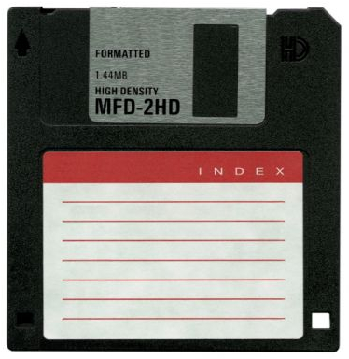
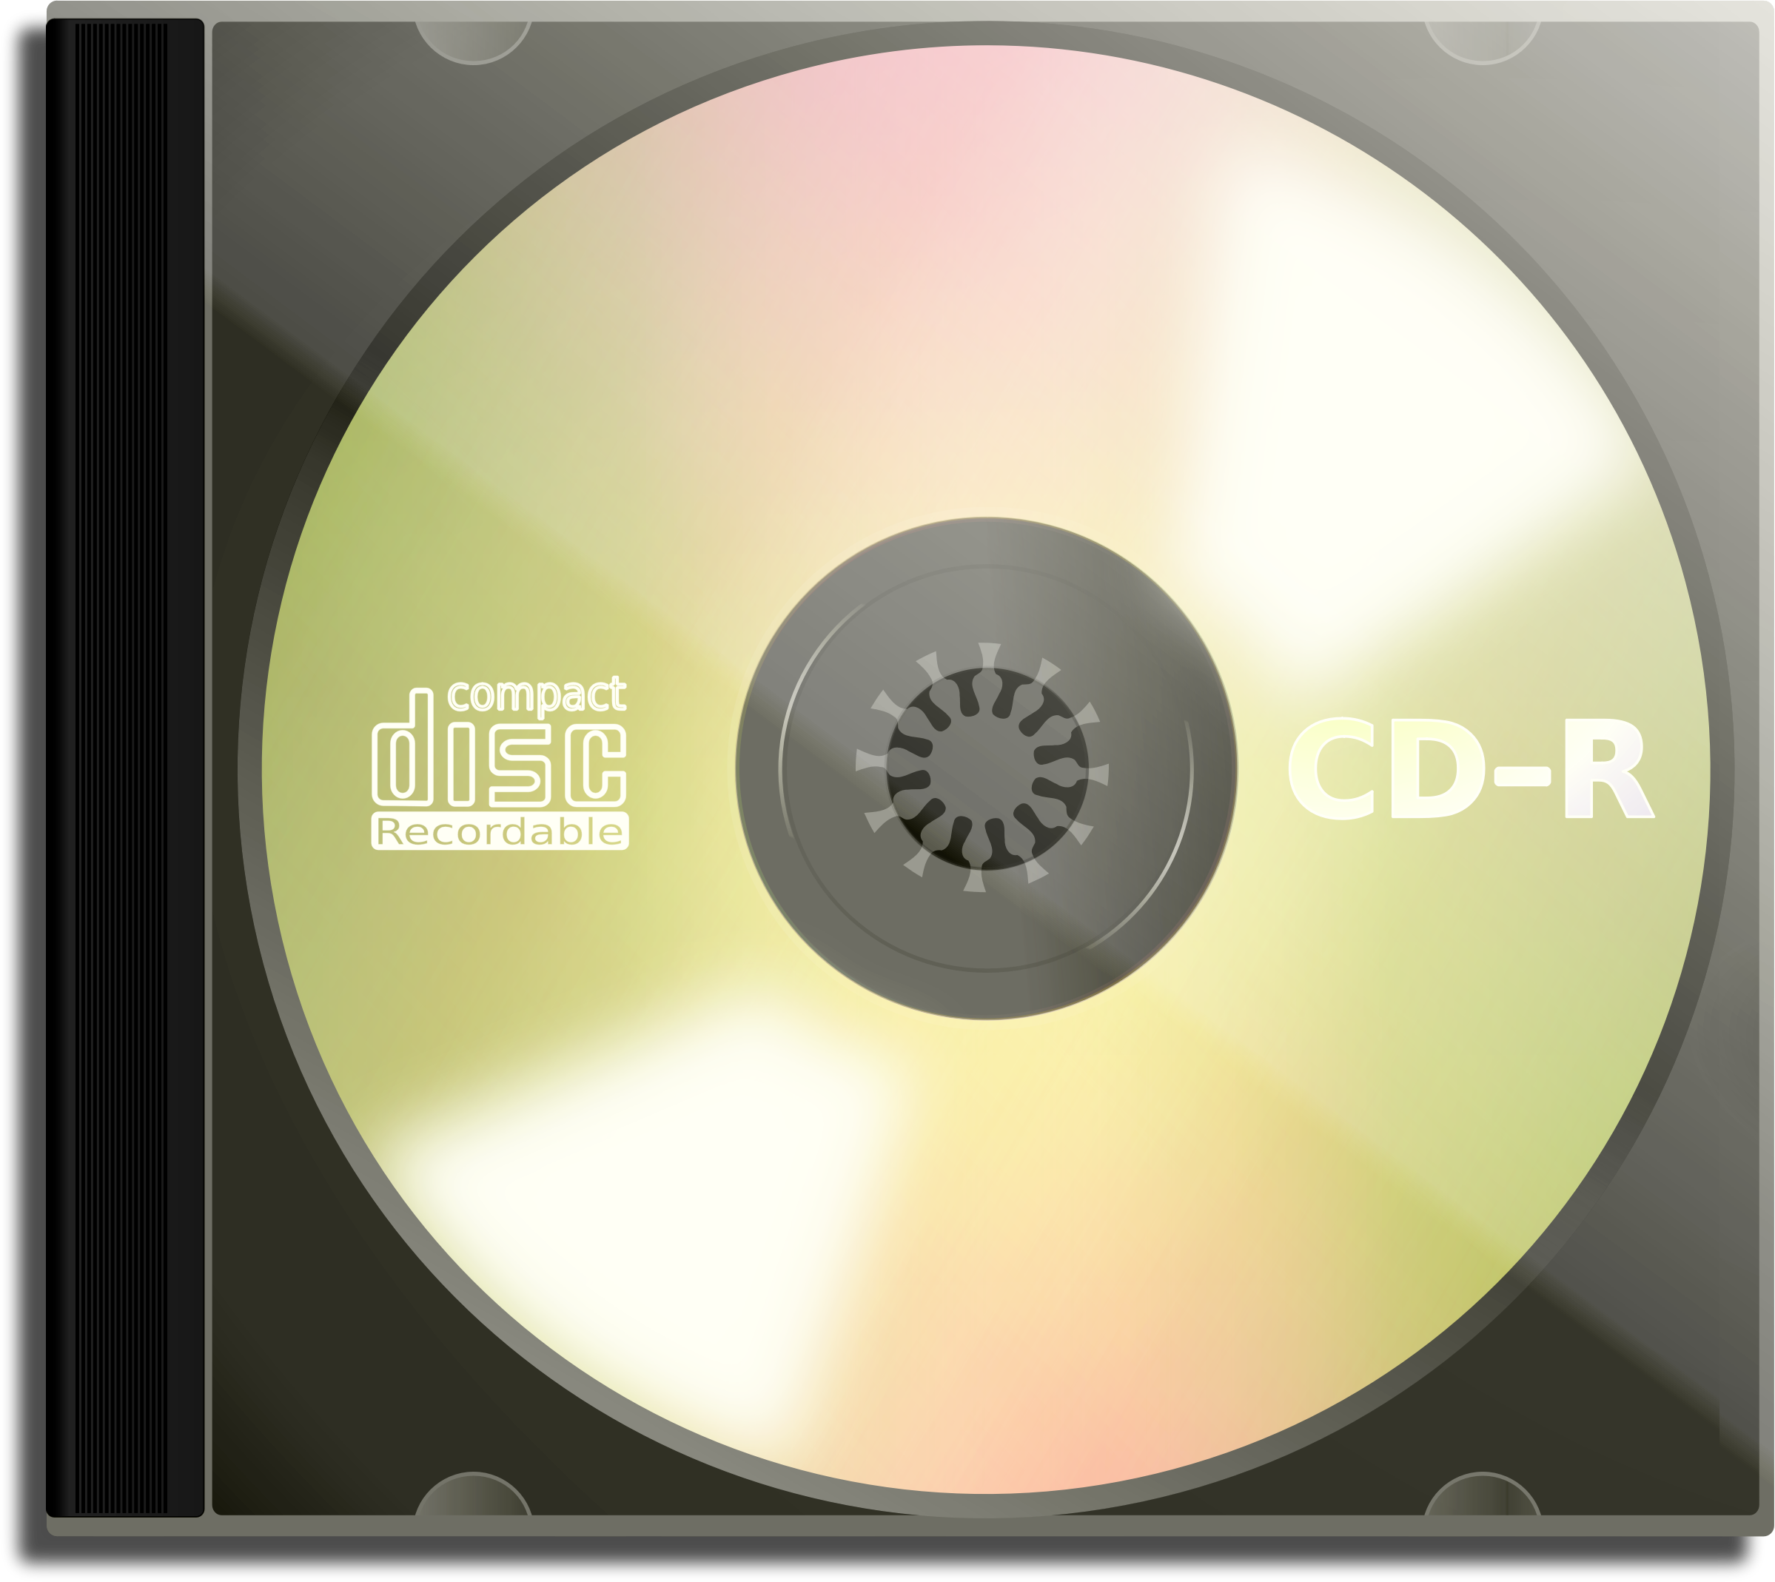
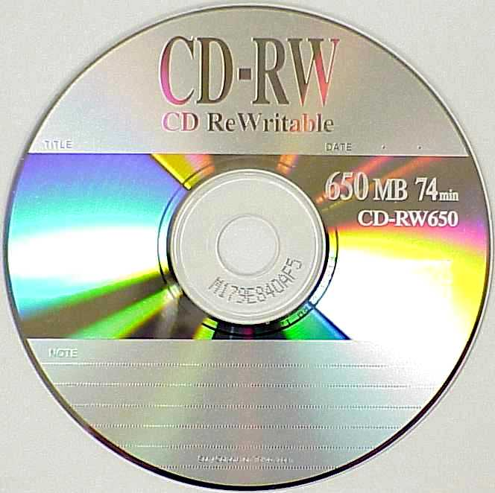
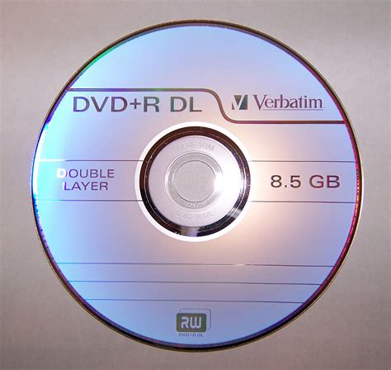
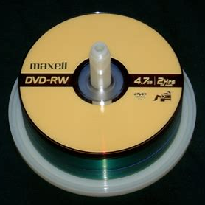
Périphériques amovibles : capacités et vitesse de transfert de données approximatives
Disquette 3,5’’
Capacité 1,44 Mio
Vitesse 500 kbit/s
DVD-Rom (CD-R) ou DVD réinscriptible DVD-RW
Capacité 4.7 à 8.5 Go, il existe des DVD double face
Vitesse de base ~ = 1 385 Ko/s, mais les vitesses peuvent être plus élevées
R = Read only
RW = Read/Write
Disquette 3,5’’
Capacité 1,44 Mio
Vitesse 500 kbit/s
Disquette 3,5’’
Capacité 1,44 Mo
Vitesse 500 kbit/s
CD-Rom (CD-R) ou CD réinscriptible CD-RW
Capacité 553 à 900 Mo
Vitesse ~ 150 Kio/s = 15000 kbit/s
R = Read only
RW = Read/Write

Slide 4
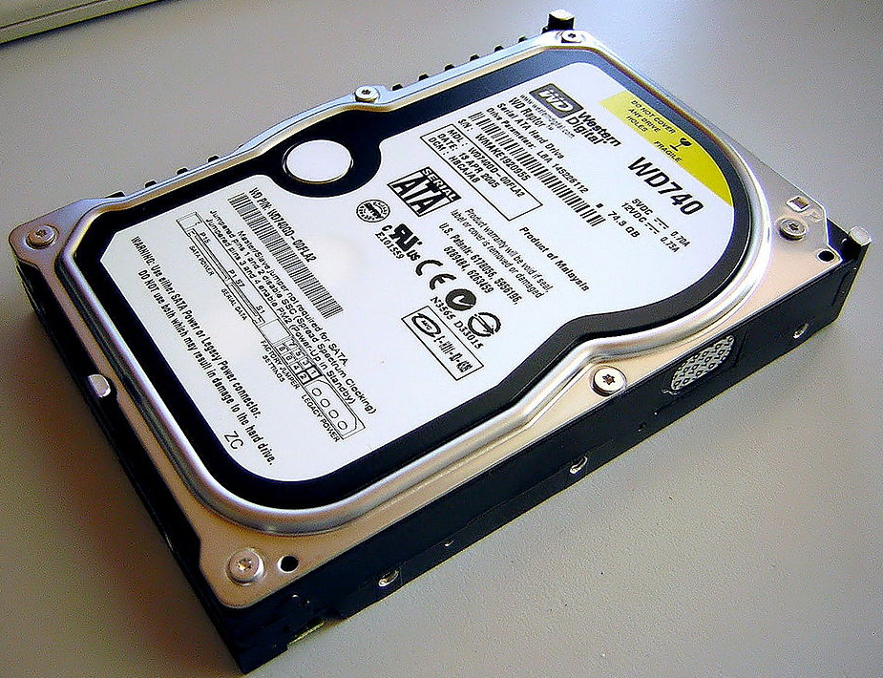
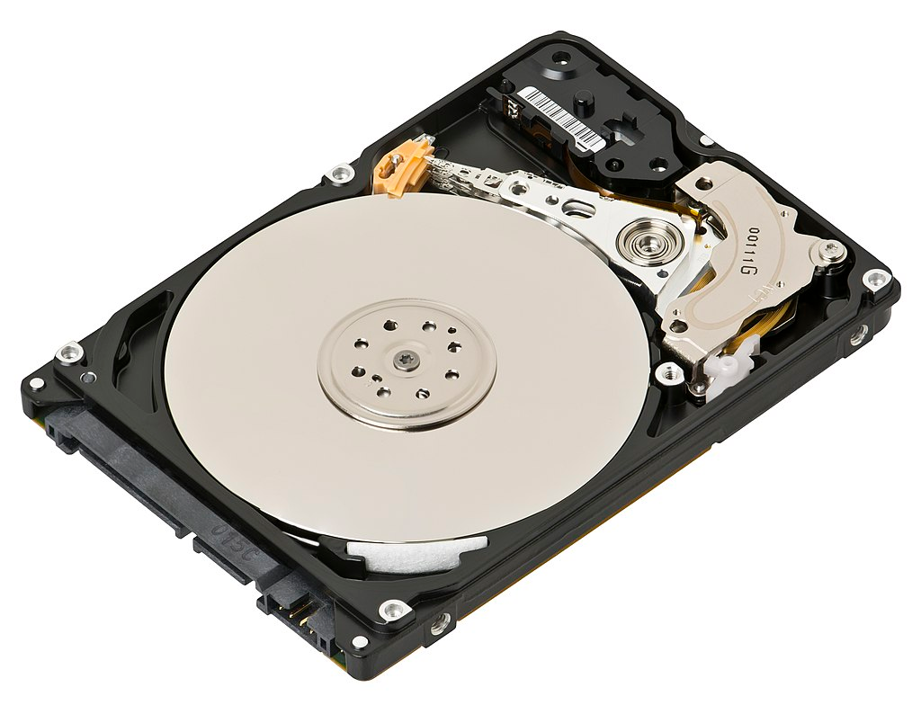
Disque dur (HDD) : capacités et vitesse de transfert de données approximatives
Historique des capacités des disques durs
Capacité | Année | Fabricant
5 Mo | 1956 | IBM
28 Mo | 1962 | IBM
1,02 Go | 1982 | Hitachi15
25 Go | 1998 | IBM
500 Go | 2005 | Hitachi
1 To | 2007 | Hitachi
2 To | 2009 | Western Digital17
... | ... | ...
26 To | 2022 | Western Digital
Un disque dur (parfois abrégé DD ; en anglais, hard disk drive, HD ou HDD) est une mémoire de masse à disque tournant magnétique utilisée principalement dans les ordinateurs, mais également dans des baladeurs numériques, des caméscopes, des lecteurs/enregistreurs de DVD de salon, des consoles de jeux vidéo...

Slide 5
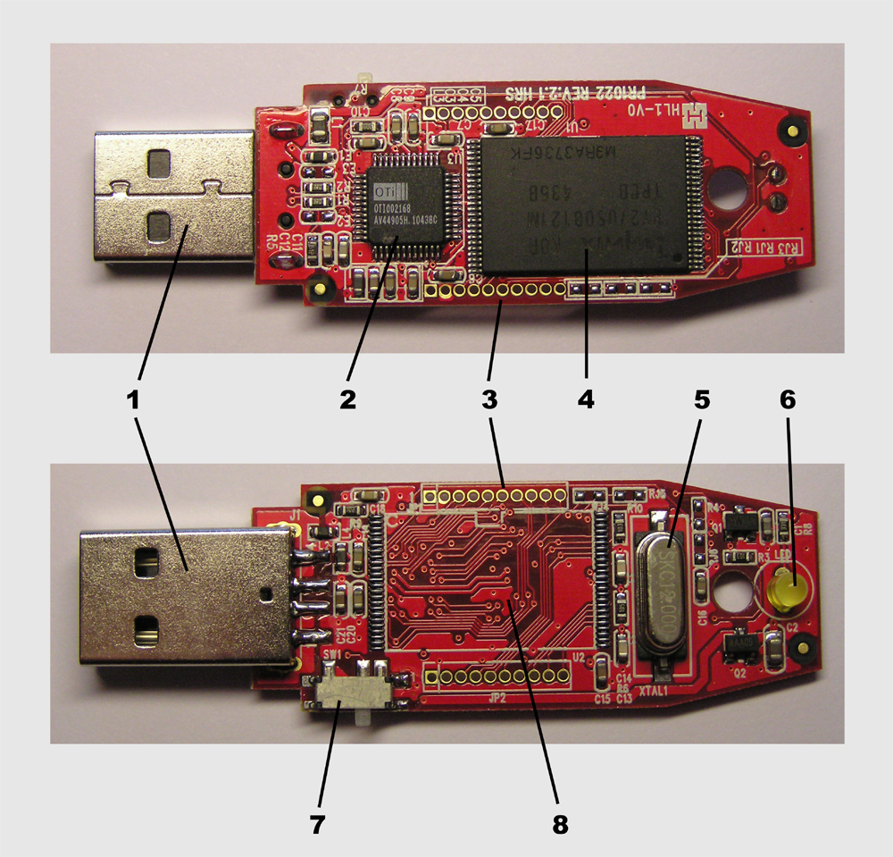
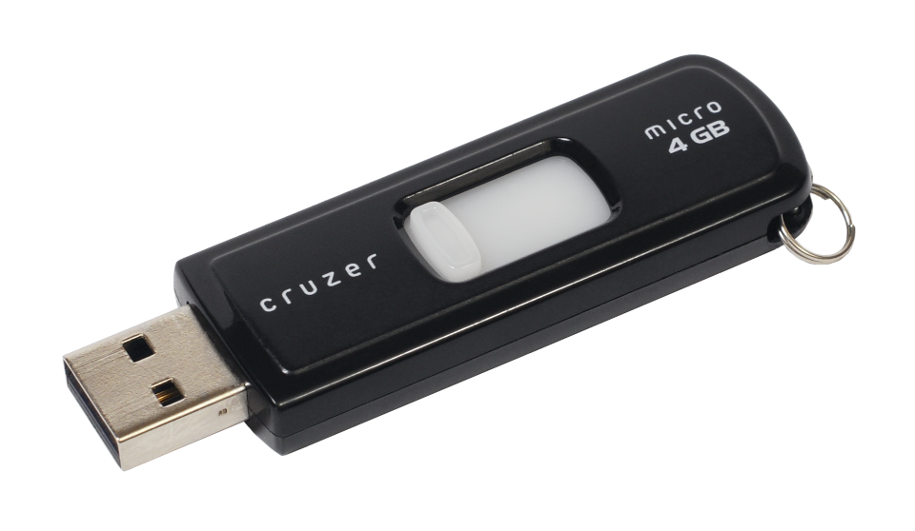
Clés USB
Historique des capacités des clés USB
Capacité | Date | Fabricant
2 To | 2017 | Kingston
1 To | 2013 | Kingston
512 Go | 2013 | Kingston
256 Go | 2009 | Kingston
128 Go | 2009 | Kingston
64 Go |  | BUSlink
32 Go | 2008 | Netac Technology
16 Go | 2007 | Netac Technology
8 Go |  | BUSlin
4 Go
2 Go
1 Go | 2001 | Netac Technology
Une clé USB est un support de stockage amovible, inventé dans les années 2000 et prévu pour pouvoir se brancher sur un port USB d'un ordinateur mais qui est, depuis plusieurs années, largement utilisé sur d'autres appareils (chaînes Hi-Fi, lecteurs de DVD de salon, autoradios, radiocassettes, téléviseurs, etc.). Une clé USB contient une mémoire flash et ne possède pas ou très peu d'éléments mécaniques, ce qui la rend très résistante aux chocs.

Slide 6
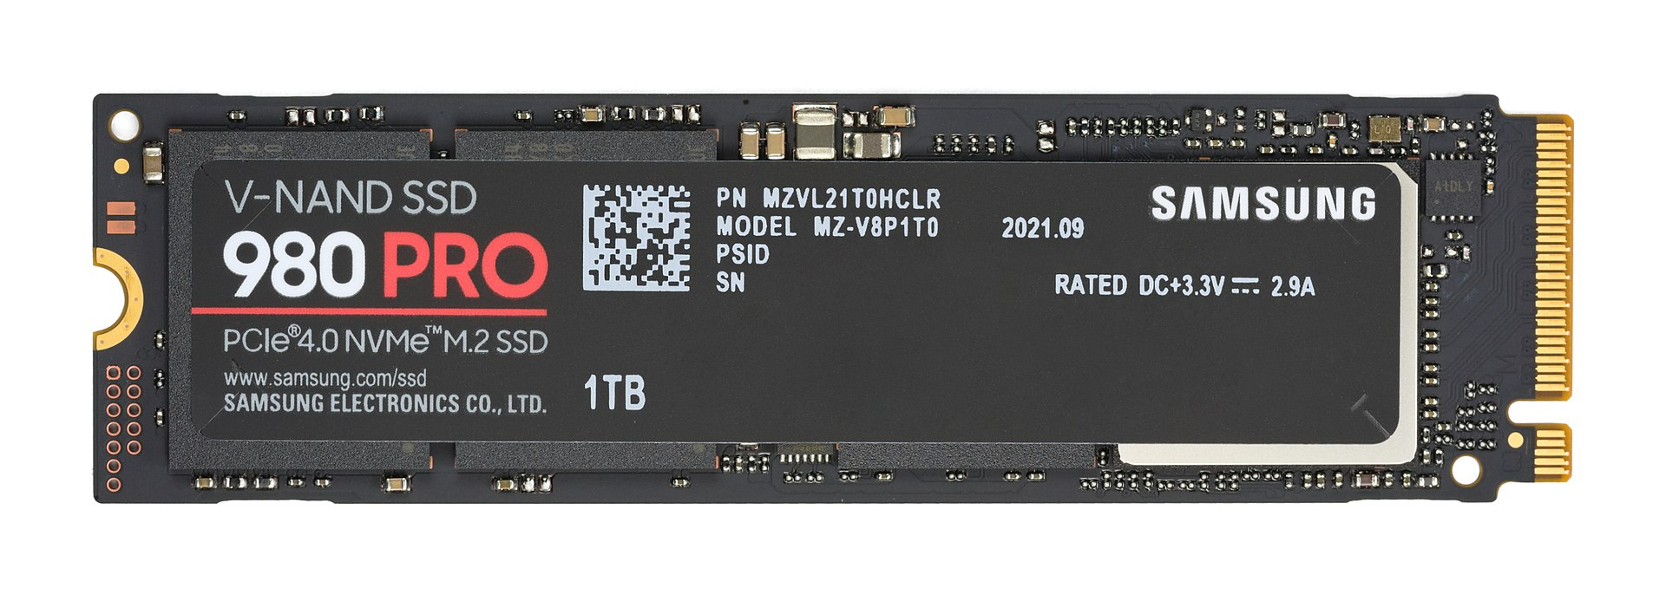
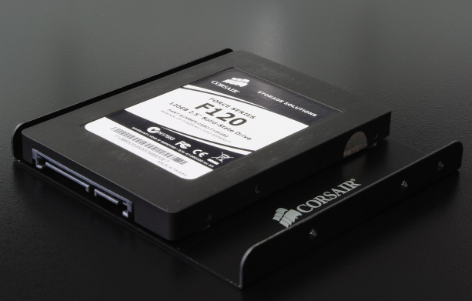
Disque SDD : capacités et vitesse de transfert de données approximatives
Caractéristique | SSD | Disque mécanique
Vitesse de lecture/écriture | De 27 Mio/s à 3 Gio/ | De 12 à 260 Mo/s
Bruit | Quasi nul | Variable, tend à s'accentuer avec le temps
Vulnérabilités | Les coupures de courant peuvent rendre l'unité irrécupérable sur d’anciens modèles | Chocs et vibrations, sensibles aux champs magnétiques
Masse | Quelques dizaines de grammes | Quelques centaines de grammes
Durée de vie (garantie constructeur) | De 1 à 10 ans | De 2 à 5 ans (fragilité mécanique)
Rapport coût/capacité (2019) | Environ 0,18 €/Gio | Environ 0,06 €/Gio
Capacité de stockage (2019) | 128 Go à 2 To (modèles 2019) | Jusqu'à 12 To,00 Go à 4 To (modèles 2019)
Consommation en activité | 0,9 W | 2 à 4 W
En informatique, un SSD (de l'anglais solid-state drive), voire disque SSD, disque électronique, disque statique à semi-conducteurs ou plus simplement disque à semi-conducteurs au Québec, est un matériel informatique permettant le stockage de données sur de la mémoire flash.
Une mémoire flash et ne possède pas ou très peu d'éléments mécaniques, ce qui la rend plus résistante aux chocs.

Slide 7
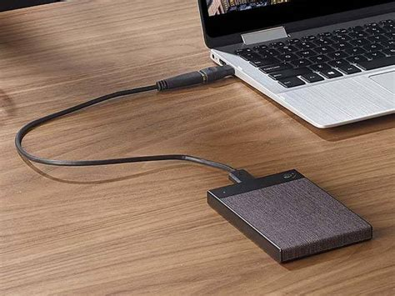
Disques durs externes : agrandir sa capacité de stockage ou sauvegarder des données en en faisant une copie
Disque dur externe portable
Légers (autour de 200 g), et donc plus appropriés au transport, les disques durs externes portables disposent, eux, de plateaux de 2,5 pouces. Ils offrent des capacités plus restreintes, de 250 Go à 12 To, pour des prix variant de 50€ à 300 €. Leurs plateaux tournent actuellement à une vitesse de 5 400 rpm, offrant de facto un débit légèrement inférieur à celui des disques fixes, mais cela permet d’éviter le branchement sur secteur lors de l’utilisation : la connexion à l’ordinateur, via un port USB ou autre, suffit.
Disque dur externe SSD ?
Les disques durs mécaniques sont progressivement remplacés par des disques durs basés sur une technologie différente, le SSD (Solid State Disk), déjà employée dans les clés USB. Ces disques durs SSD sont plus légers, plus silencieux et moins fragiles, mais le prix du Go de stockage est plus élevé que celui des disques durs classiques. Accéder à ses fichiers lorsque le disque est connecté à un ordinateur est nettement plus rapide avec un disque SSD, on peut donc travailler directement sur les fichiers logés sur le disque.

Slide 8
Crédits / Références
Page 3 - disquette 3,5 pouces, CD et DVD :
  https://fr.wikipedia.org/wiki/Disquette
  https://fr.wikipedia.org/wiki/CD-ROM
  https://fr.wikipedia.org/wiki/CD-ROM
  https://fr.wikipedia.org/wiki/DVD
  https://fr.wikipedia.org/wiki/DVD-RW
Page 4 - Disque dur classique
  https://fr.wikipedia.org/wiki/Disque_dur
Page 5 – Clé USB (mémoire Flash) :
  https://fr.wikipedia.org/wiki/Cl%C3%A9_USB
Page 6 – Disque dur SSD :
  https://fr.wikipedia.org/wiki/SSD
Page 7 - Disque dur externe :
  https://www.quechoisir.org/guide-d-achat-disques-durs-externes-n1433/
  https://www.quechoisir.org/dossier-disque-dur-externe-t295/

